Slide 1
TÜRKİYE’NİN ORTADOĞU ve KUZEY AFRİKA ÜLKELERİ İLE SERBEST TİCARET ve TERCİHLİ TİCARET ANLAŞMALARI

Slide 2
I. Akdeniz için Birlik Süreci ve Güney Akdeniz Ülkeleri ile STA’lar

Slide 3
AVRUPA-AKDENİZ ORTAKLIĞI (EUROMED):
AB ile AB üyesi olmayan Akdeniz ülkeleri arasında kalıcı ve kurumsal bir işbirliği çerçevesinin oluşturulması amacıyla Barselona Süreci oluşturulmuştur.
1995
Paris'te yapılan Avrupa-Akdeniz Zirvesi ile süreç Akdeniz için Birlik (AiB) olarak kurumsal kimliğini kazanmıştır.
2008
Bakanlığımız AİB sürecine başta Serbest Ticaret Anlaşmaları olmak üzere taraf ülkeler arasındaki ticari ilişkilerin güçlendirilmesi boyutu ile Avrupa Komisyonu ile de işbirliği yaparak katkı sağlamaktadır.

Slide 4
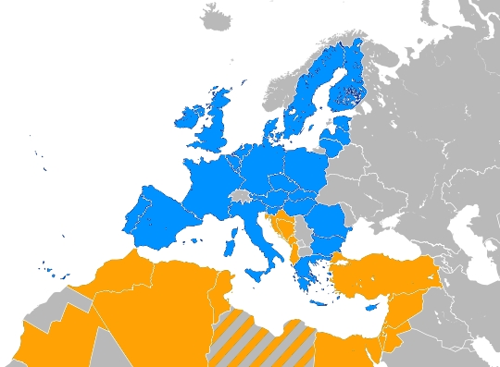
Euromed-Barselona sürecinin temel amacı Akdeniz’in kuzeyi ve güneyini birleştiren bir serbest ticaret alanı kurulmasıdır
* 52 Ülke (27 AB üyesi + 24 partner + İngiltere)
* 800 Milyon nüfus
* 18 Trilyon Euro GDP
* % 35 Dünya ticaret payı

Slide 5
Avrupa-Akdeniz Serbest Ticaret Anlaşmaları - I
AB, EFTA ve Güney Akdeniz ülkeleri süreç içerisinde imzaladıkları ikili STA ağı ile mal ticaretini serbestleştirmişlerdir. Halen, söz konusu anlaşmalar hizmet ticareti de dahil olmak üzere ticaretin kurallarının tüm ülkeler bakımından yeknesaklaştırıldığı derin ve kapsamlı STA’lara dönüştürülmektedir. Yeni STA’lar ve AiB sürecinde bölge ticaretine dahil edilmekte olan bazı yeni unsurlar aşağıdaki gibidir:
Ortak Menşe kuralları
Ticaretin kolaylaştırılması
Hizmet sunumu serbestisi
Yatırım ortamının iyileştirilmesi
Sağlık ve Bitki Sağlığı
Teknik mevzuat uyumu

Slide 6
Avrupa-Akdeniz Serbest Ticaret Anlaşmaları – II
(Türkiye’nin STA’ları)
Türkiye’nin bölge ülkelerinden Fas, Tunus, Mısır, İsrail ve Filistin ile mal ticaretini kapsayan STA’ları yürürlüktedir. Bahse konu STA’lar ile sanayi ürünlerinde (25 ila 97 fasıllar) gümrük vergileri kaldırılmakta, tarım ürünlerinde (1 ila 24. fasıllar) ise yalnızca seçilmiş bazı ürünlerde taviz değişimi yapılmaktadır.
Ülkemizin Lübnan ile 2010 yılında imzaladığı STA’nın onay süreci devam etmektedir. Suriye ile yürürlükte bulunan STA 2011 yılından bu yana askıdadır. Ürdün ile STA 2018 yılında feshedilmiştir. Libya ile STA görüşmeleri askıdadır.

Slide 7
Avrupa-Akdeniz Serbest Ticaret Anlaşmaları – III
(Pan-Avrupa Akdeniz Menşe Kümülasyonu Sistemi)
Akdeniz Bölgesinde STA ağının oluşmasıyla birlikte AB, EFTA, Türkiye ve Güney Akdeniz ülkeleri arasında kademeli olarak Pan-Avrupa-Akdeniz Menşe Kümülasyonu sistemi tesis edilmiştir (Türkiye sisteme 1 Ocak 1999 tarihinde dahil olmuştur).
Akdeniz ülkeleri arasındaki çapraz menşe kümülasyonu, tüm ülkeler arasında aynı menşe kurallarına dayalı tercihli ticaret anlaşmalarının varlığına bağlıdır. Bu amaçla, STA’ların menşe kuralları yeknesak hükümler içerecek şekilde tadil edilmektedir.

Slide 8
Türkiye’nin bölge ülkeleri ile PAAMK kapsamında kümülasyon imkanı bulunmaktadır

Slide 9
Türkiye’nin Güney Akdeniz Ülkeleri ile 2019 Yılı Ticareti (Milyon ABD Doları)
ÜLKE | İHRACAT | İTHALAT | DENGE
İSRAİL | 4.464 | 1.601 | 2.863
ÜRDÜN | 667 | 49 | 618
FAS | 2.347 | 713 | 1.634
FİLİSTİN | 68 | 9 | 58
TUNUS | 887 | 190 | 697
MISIR | 3.511 | 2.044 | 1.467
SURİYE | 1.731 | 118 | 1.613
LİBYA | 2.070 | 1.028 | 1.042
CEZAYİR | 2.017 | 2.176 | -159
LÜBNAN | 1.112 | 64 | 1.047
TOPLAM | 18.872 | 7.992 | 10.880

Slide 10
Türkiye’nin Güney Akdeniz Ülkeleri ile Ticareti
18,9 Milyar $
8,0 Milyar $

Slide 11
Türkiye’nin Güney Akdeniz Ülkeleri ile Ticari ve Ekonomik İlişkileri
* Türkiye, Güney Akdeniz ülkelerine 2019 yılı toplam ihracatının % 10,5’ine karşılık gelen 18,9 Milyar Dolar tutarında ihracat gerçekleştirmiştir. Bölge ülkelerinin toplam dış ticaret hacmimizdeki payı ise % 4,8’dir.
* Türkiye’nin Güney Akdeniz ülkelerinde 2,5 Milyar Doların üzerinde doğrudan yabancı sermaye yatırımı mevcut olup, bölgede yaklaşık 55.000 kişilik istihdam yaratılmıştır.
* Türkiye’nin Güney Akdeniz ülkelerinde, büyük bölümü Libya ve Cezayir’de olmak üzere, 55 Milyar Doların üzerinde kümülatif yurtdışı müteahhitlik iş hacmi bulunmaktadır.

Slide 12
Yürürlükteki ve Müzakereleri Tamamlanan MENA STA’ları-I
Ülke | Yürürlük Tarihi | Sanayi Takvimi (en geç) | Son Ortak Komite Toplantısı | Gündemdeki Konular
Fas | 01.06.2006 | 01.01.2015 | 14.1.2020 | STA’nın 17. maddesi uyarınca bazı tekstil ve hazır giyim ürünlerinin Fas’a ithaline uygulanan gümrük vergileri MFN’in %90’ına yükseltilmiştir. Önlem, 1 Ocak 2019’dan itibaren 4 yıl boyunca uygulanacaktır.
Mısır | 01.03.2007 | 01.01.2020 | 5-6.3.2012 (IV.) | Mısır ile STA eki tarım tavizlerinin geliştirilmesine yönelik görüşmeler yarım kalmıştır.
Filistin | 01.06.2005 | 01.06.2005 | 8-9.1.2020 (III.) | III. Ortak Komite toplantısında Filistin hurması için tanınan tarife kontenjanı 3.000 tona çıkarılmıştır.
İsrail | 01.05.1997 | 01.01.2000 | 6.7.2009 (VIII.) | Ortak Komite’nin toplanması halinde İsrail ile STA’nın güncellenmesi imkanı araştırılabilecektir.

Slide 13
Yürürlükteki ve Müzakereleri Tamamlanan MENA STA’ları-II
Ülke | Yürürlük Tarihi | Sanayi Takvimi (en geç) | Son Ortak Komite Toplantısı | Gündemdeki Konular
Lübnan | 2010 İmza | 01.01.2020 | ------ | STA’nın Lübnan parlamentosunda onaylanması beklenmektedir.
Tunus | 01.07.2005 | 01.07.2014 | 17-18.12.2017 (II.) | Tunus, 1 Ocak 2018 tarihinden itibaren STA eki Liste II kapsamı Türkiye menşeli ürünlerden 33, 34, 40, 48, 61, 62, 63, 64, 72, 76, 84, 85 fasıllarında yer alan 967 ürün için cari MFN’in %90’ı oranında istisnai gümrük vergisi uygulamaktadır.
Suriye | 01.01.2007 | 01.01.2019 | 28-30.5.2011 (V.) | Suriye ile STA 14 Aralık 2011’den beri askıdadır.
Katar | 2018 imza | -- | -- | Katar ile Ticaret ve Ekonomik Ortaklık Anlaşması’nın onay işlemleri devam etmektedir.

Slide 14
Müzakere ve Girişim Sürecindeki MENA STA’ları
Ülke | Müzakerelerde Son Durum | Zorlu Alanlar | AB ile STA Durumu
Libya | Libya'daki iç karışıklıklar sebebiyle müzakere sürecine ara verilmiştir. 23-24 Temmuz 2014 tarihleri için planlan 6. tur müzakereler halen yapılamamıştır | Son dönemde Libya'da yaşanan gelişmeler nedeniyle müzakerelerin devamı muhtemel görülmemektedir. | Müzakereler 2011 yılında askıya alınmıştır.
Cezayir | 2020 yılı içerisinde istikşafı görüşme yapılması hedeflenmektedir. | Cezayir’in DTÖ üyeliği sonrasında müzakerelerin başlanacağı dile getirilmektedir. | 2005 yılından itibaren yürürlüktedir.
Ürdün | Urdün ile STA’nın 2018 yılı Kasım ayında feshi ertesinde Ticaret ve Ekonomik İşbirliği Anlaşması 2019 yılı Ekim ayında imzalanmıştır | Karşılıklı irade olması halinde Anlaşmanın STA’ya dönüşmesi imkanı bulunmaktadır. | 2002 yılından bu yana yürürlüktedir.

Slide 15
EUROMED TiCARETİN VE YATIRIMLARIN KOLAYLAŞTIRILMASI MEKANIZMASI (TIFM)
TIFM, Avrupa Birliği ve Akdeniz ile bağlantısı olan 9 ülke (Cezayir, Mısır, Ürdün, İsrail, Lübnan, Fas, Filistin, Tunus ve Türkiye) arasında pazara giriş bilgisi sunan ücretsiz bir online portaldır.
Portal ihracatçılar, ithalatçılar ve yatırımcılar için iş fırsatları ve Pazar bilgileri sunmaktadır.
Bahse konu portal içeriğinde ticaret istatistikleri, gümrük tarifeleri, ticarette teknik engeller, menşe kuralları, karşılaştırmalı Pazar bilgileri ile ithalatçı/ihracatçı bilgileri yer almaktadır.
Portal ile ekonomik operatörlerin karşılaştıkları ticari sorunlar için online olarak çözüm aranması imkanı da bulunmaktadır.
Portala, http://euromed.macmap.org adresinden ulaşılabilmektedir.

Slide 16
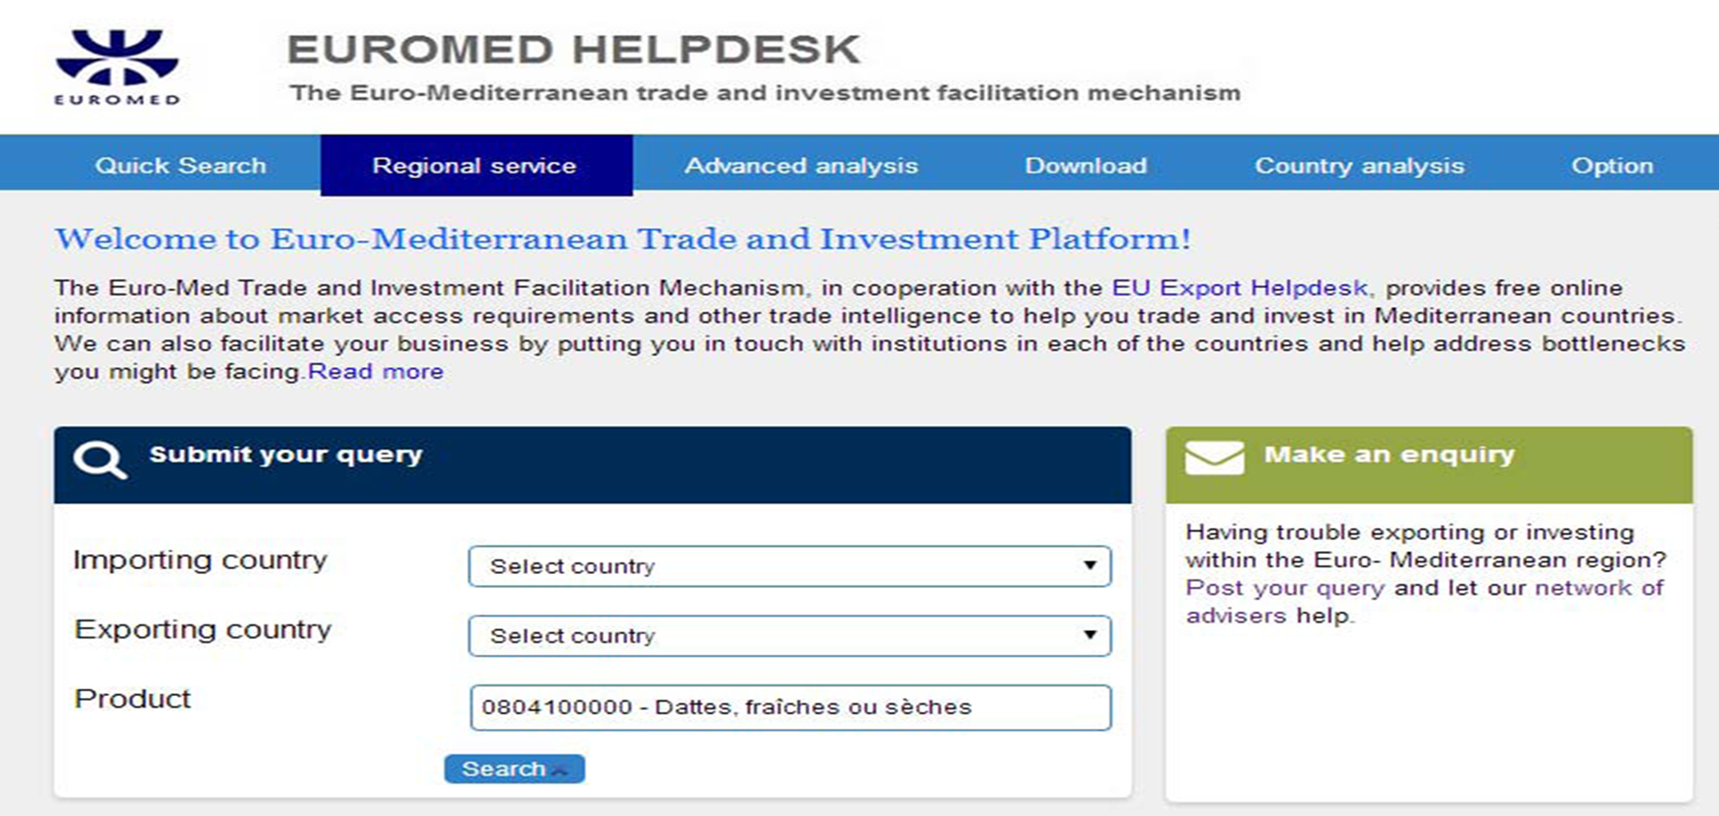
TIFM Portalının Çevrimiçi Görünümü:

Slide 17
II. Türkiye-İran Tercihli Ticaret Anlaşması

Slide 18
Türkiye-İran Tercihli Ticaret Anlaşması Müzakere Süreci
Müzakerelerin başlangıç tarihi: 2003
Sürecin ivme kazanması: 2009
Anlaşmanın imzalanması: 2014
Anlaşmanın Resmi Gazete’de yayınlanması: 4 Kasım 2014
Anlaşmanın yürürlüğe giriş tarihi: 1 Ocak 2015

Slide 19
Türkiye-İran Tercihli Ticaret Anlaşması Kapsamı
Türkiye, 6’lı gümrük tarife istatistik pozisyonu bazında toplam 140 tarım ürününde İran’a tarife indirimi vermiştir. Bahse konu ürünler ağırlıklı olarak karides ve bazı su ürünleri, hurma, baharatlar, balık yağları, bazı unlu mamuller ve etil alkolden oluşmaktadır.
Buna karşılık, İran 6’lı gümrük tarife istatistik pozisyonu bazında 125 sanayi ürününde Türkiye’ye tarife indirimi yapmıştır. Bahse konu ürünler, İran’a 2013 yılı ihracatımızın % 14,6’sı karşılığı (612 Milyon ABD Doları), temizlik ürünleri, plastik malzemeler, orman ürünleri, hazır giyim, ev tekstili, çelik ürünleri, demir ve demirdışı metaller, beyaz eşya ve elektrik-elektronik ürünleridir.

Slide 20
Türkiye-İran Tercihli Ticaret Anlaşmasının Güncellenmesi
TTA taviz listelerine yeni ürünlerin eklenmesine yönelik olarak 2015 yılından bu yana çalışmalar yapılmaktadır.
ABD yaptırımları sonrasında yaşadığı ekonomik kriz nedeniyle, ülkeden döviz çıkışını azaltmak için 23 Haziran 2018 tarihi itibarinden bu yana İran toplamda 1.660 ürünün ithalatını yasaklamıştır. Söz konusu yasaklardan etkilenen TTA kapsamı ürün sayısı 68’dir.
TTA genişletme müzakerelerinin devamı için de ülkemiz TTA kapsamında yasak bulunan 68 ürüne yönelik yasakların kaldırılmasını ön şart olarak sunmaktadır.

Slide 21
TÜRKİYE - İRAN TİCARETİ (Milyon $)
Yıl | İhracat | İhracat Değ. % | İthalat | İthalat Değ. % | Hacim | Denge
2015 | 3.664 | -5,7 | 6.096 | -38 | 9.760 | -2.432
2015 TTA | 725 | -0,3 | 22 | 15,4 | 748 | 703
2016 | 4.966 | 35,5 | 4.700 | -22,9 | 9.666 | 266
2016 TTA | 1.009 | 39,2 | 32 | 41,9 | 1.041 | 978
2017 | 3.259 | -34,4 | 7.492 | 59,4 | 10.751 | -4.233
2017 TTA | 940 | -6,9 | 53 | 67,2 | 993 | 887
2018 | 2.393 | -26,6 | 6.931 | -7,5 | 9.325 | -4.538
2018 TTA | 546 | -41,9 | 17 | -68,3 | 563 | 530
2019 | 2.316 | -3,2 | 4.354 | -37,2 | 6.670 | -2.038
2019 TTA | 436 | -20,1 | 20 | 17,6 | 456 | 416

Slide 22
Teşekkürler
Şanlıurfa Ticaret ve Sanayi Odası
Dış Ticaret Birimi
disticaret@sutso.org.tr
(414) 318 18 00 – 147 - 181

